Slide 1
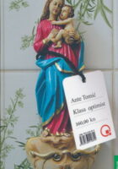
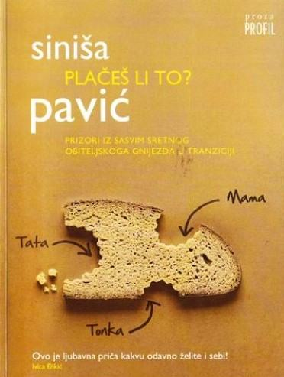
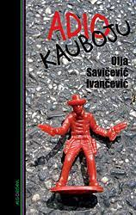
Smijeh je lijek
Sasvim neozbiljne knjige
Smiješno u djelima suvremenih hrvatskih pisaca
čitali, promišljali, stvarali: 2. razred gimnazije
voditeljica: Maja Šestanović, prof.

Slide 2
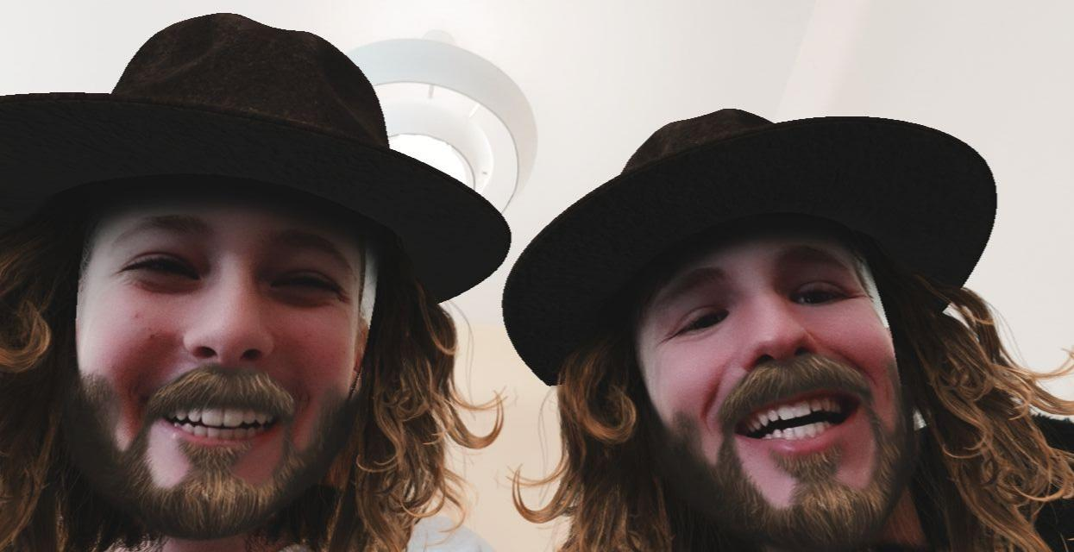
O projektu Smijeh je lijek – Sasvim neozbiljne knjige
Ciljevi: poticati čitanje; stvarati pisane i govorene tekstove; čitati i interpretirati suvremene hrvatske književnike; razvijati kreativno izražavanje, retoričke sposobnosti kritički osjećaj i umjetnički doživljaj književnih djela
Namjena: uključiti se u temu Mjeseca hrvatske knjige Ajmo HRVATI se s knjigom čitajući hrvatske suvremene pisce prozaiste; povezati ishode B.2.1., B.2.2 i B.2. 4., odnosno 1. temu u Kurikulu 2. razreda Smijeh je lijek i temu MHK; analizirati tekstove popularne i visoke kulture i njihov utjecaj na kulturni identitet; razvijati svijest o važnosti čitanja i pisanja; organizirati književnu čitaonicu inspiriranu rezultatima našeg istraživanja
ishodi
Učenik:
A.2.1. primjenjuje pravogovorna pravila hrvatskoga standardnoga jezika uvažavajući verbalne i neverbalne vrednote hrvatskoga standardnoga jezika
A.2.4. primjenjuje pravopisna i jezična pravila hrvatskoga standardnog jezika
B.2.1. izražava svoj literarni doživljaj i obrazlaže stavove o književnom tekstu.
B.2.2. uspoređuje književne tekstove prema temi ili žanru na sadržajnoj i izraznoj razini i primjenjuje književnoteorijske pojmove.
B.2.4.stvaralački se izražava prema vlastitome interesu potaknut tekstom.
C.2.1. prosuđuje utjecaj medijskih tekstova na oblikovanje životnoga stila primatelja.
C.2.2. analizira tekstove iz hrvatske kulturne baštine i kulturnoga kruga i njihov utjecaj na vlastiti kulturni identitet.

Slide 3
Kako smo radili?
U projektu su sudjelovali svi učenici 2. a razreda opće gimnazije – 19 učenika, a projekt je osmišljen i obrađen na izbornoj nastavi iz Hrvatskoga jezika (5 učenica). Učenici su pročitali i obradili prema zadanim smjernicama 16 djela suvremenih hrvatskih pisaca temeljenih na smiješnom. Na taj smo način povezali temu MHK Ajmo HRVATI se s knjigom i 1. temu Kurikula iz HJ za 2. razred Smijeh je lijek.
Program projekta, korake i njihovo ostvarivanje radili smo na satovima izbornog Hrvatskog jezika. Nakon osmišljene teme, plana i programa uputili smo se u GK Ivan Vidali gdje su nas knjižničarke upoznale s načinima pretrage knjižničke građe. Iz njihovog smo kataloga izdvojili djela koja su podijeljena svim učenicima. Učenici izborne nastave sami su birali djela, ostali su učenici dobili djelo prema slučajnom odabiru
Nakon pročitanih djela trebali su napraviti prezentaciju prema zadanim smjernicama u zadanom vremenu. Smjernice su bile:
Predstavite ukratko pisca i pročitano djelo ( odredite vrstu djela).
Prepoznajte tip smiješnog u pročitanom djelu.
Navedite citate koji su vas nasmijali.
Iznesite dojam pročitanog djela.
Prikupljene smo prezentacije objedinili, vizualno i sadržajno oblikovali u zajedničku prezentaciju na satovima izborne nastave.
Na satovima Hrvatskoga jezika (redovna i izborna nastava) komentirali smo knjige, prezentacije i pripremali usmeno predstavljanje našeg projekta.
U ovom krasnom prostoru GK Ivan Vidali okruženi knjigama večeras vam 12. 11. 2021. predstavljamo naš projekt Smijeh je lijek – Sasvim neozbiljne knjige
Sudeći prema komentarima ova nam se lektira svidjela, volimo čitati suvremena djela, ponekad nas zbunjuje kompozicija ili razgovorni jezik, naročito vulgarizmi, ali najviše se od svega volimo smijati inspirirani književnošću.
Posljednji naš korak bit će – ocjena djelo krasi.

Slide 4
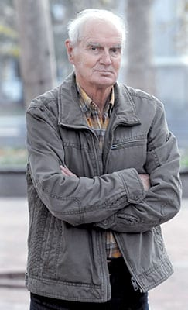
Siniša Pavić, Plačeš li ti to Siniša Pavić rođen je 1969. godine u Splitu. Studij psihologije najprije ga vodi do Zadra, zatim do Zagreba. Tako je došao do zagrebačkog dopisništva Slobodne Dalmacije. Danas radi kao novinar riječkog Novog lista. Objavio je knjigu "Kužini s ljubavlju." Njegovo djelo također je knjiga Plačeš li to? Piše na doista zanimljiv odnosno smiješan način. Oženjen je, ima kći Tonku. Živi i radi u Zagrebu.
Vrsta djela – roman ljubavne tematike
Knjiga je inspirirana sjajnim humorom. Zapravo predstavlja međuljudske odnose, te ulogu oženjenog muškarca u najboljim godinama.
Pisac nas je uveo u intimni svijet jednog muškarca, njegove žene i kćeri Tonke.
Vrste smiješnog u romanu su humor, pomalo ironija i groteska jer se prikazuje život ljudi na takav način.
Ovo je ljubavna priča koju odavno želiš i samom sebi. Ljepota je u detaljima koji imaju bogato značenje.
Knjiga mi se jako svidjela, mislim da je zanimjiva. U njoj mi se doista svidio humor, odnosno način na koji je pisac prikazao djelo. Bilo mi je zanimljivo ući u njen svijet, promatrati život troje ljudi te se nasmijati. Pisac je doista svestran čovjek, s ljubavlju piše, želi u nekim izjavama osvijestiti ljude koliko je smijeh danas važan. Naslovnica knjige me se dojmila, kao komad kruha otrgan s tri strane koje predstavljaju mamu, tatu i Tonku. Knjiga mi je bila zanimljva za čitanje, potakla me na razmišljanje, svima bih je preporučila. Svidio mi se slobodan izbor lektire, drago mi je što sam na smiješan način nešto naučila, kao i gledajući biografiju Marina Držića. Smijeh je zaista lijek.
Paula Blitvić

Slide 5
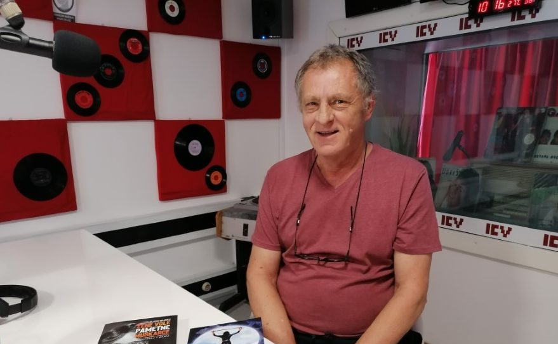
Zlatko Erjavec, Žene vole pametne muškarce Zlatko Erjavec rođen je 1958. godine u Virovitici. Iznimno je djelovao na kulturno-umjetničko stvaralaštvo u svom gradu i dalje. Bio je jedan od pokretača kazališne skupine „Keprure” , za koju je glumio i pisao tekstove. Osim u dramskim djelima Zlatko je svoje književne forme vrlo uspješno prikazao i u medijima.
Knjiga „Žene vole pametne muškarce” sastoji se od 54 humoreske i 18 priča. U pričama pisac ne piše određeno o pojedincima, već o karakterima.
Knjiga je napisana jednostavnim jezikom. Nailazimo na iznenadne preokrete koju nas tjeraju da nastavljamo čitati.
To su kratke i jednostavne priče, vedrog humora.
Priče su ozbiljnije tematike, no i priče i humoreske su zasnivane na svakodnevnom životu.
Humoreska je sama po sebi jedan tip smiješnog. To je kratka i jednostavna priča, vedrog humora.
Ova je knjiga pisana razgovornim stilom. Način pisanja je jednostavan. Osobno mi je bilo vrlo zanimljivo to što je pisac pričao o situacijama koje se događaju u svakodnevnom životu. Na zanimljiv način je prikazivao smiješne događaje u obiteljima na koje svi nailazimo. Bilo mi je jako interesantno čitati knjigu jer je lako čitljiva. Pisac je pričama opisivao muško ženske odnose, nije podilazio publici i izbjegavao je patetiku. Ovu knjigu bih preporučila svima koji je do sada nisu pročitali.
Franka Brkić

Slide 6
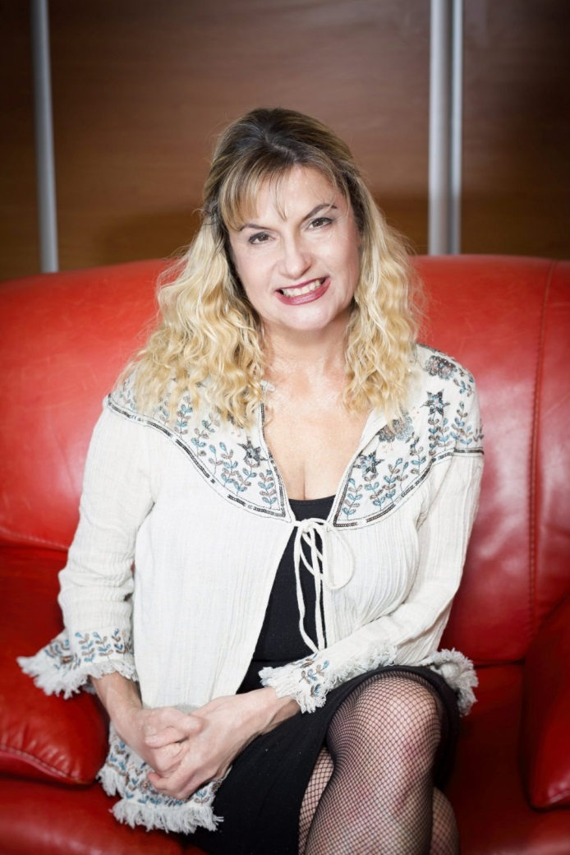
Arijana Čulina, Bolje se roditi bez one stvari nego bez sriće
Arijana Čulina (Split, 20.10.1965.) hrvatska je književnica, filmska, televizijska i kazališna glumica. Diplomirala je glumu na Fakultetu dramskih umjetnosti u Beogradu te je angažirana u splitskom HNK-u više od dvadeset godina. Također je glumila u „Ruži vjetrova”. Autorica je brojnih izdanja- priča, romana i drama poput: Životinjska posla, Što svaka žena triba znat o onin stvarima, Put-ovanja, lud-ovanja za veliku i malu djecu, Dvi-tri teške drame za umrit od smija, Bolje se rodit bez one stvari nego bez sriće, Za Europu spremni, Kako sam postao faca, Vrline mane Mare Bubamare
Izdana je 2003. te je nastavak knjige „Što svaka žena triba znat o onin stvarima”.
U ovom djelu glavni lik ujedno i pripovjedač cijele priče je Goge Bjondina. Ona nam priča o svom ne toliko uspješnom ljubavnom životu, neuspjelom braku te daje i dijeli savjete i zavodničke trikove.
VRSTA DJELA: priče u 1. licu
Kako je život nije toliko mazio pokušava pronaći sreću na razne načine. Navodi dugogodišnje odnose muškaraca i žena te u potrazi za srećom i boljim životom odlazi u Ameriku
Bolje se rodit bez one stvari nego bez sriće meni je jedan od najzanimljivijih izbora za lektiru. Čitanje ovog djela bilo je jednostavno zbog toga što je pisano razgovornim stilom i čakavskim narječjem pa je sve bilo razumljivo. Tema je svakodnevnica takozvane Goge Bjondine i njezinih bliskih ljudi. Stvarno sam uživala čitajući je te sam uz to i umirala od smijeha. Knjiga je zanimljiva i šaljiva te nije teško pohvatati sadržaj i smisleno je povezana tema s temom. Jako mi je bila zanimljiva, definitivno bih je ponovno pročitala i preporučila svima koji se s njom još nisu upoznali.
Petra Botica

Slide 7
Arijana Čulina, Dvi tri teške drame za umrit od smiha (Godišnjica) Arijana Čulina rođena je 20. listopada 1965. godine u Splitu. Autorica je brojnih izdanja, priča, romana i drama. Uz to što je književnica još se bavi i glumom u Hrvatskom narodnom kazalištu. Diplomirala je glumu na Fakultetu dramskih umjetnosti u Beogradu, a odigrala je niz kazališnih uloga u komedijama, dramama i mjuziklima. Kao spisateljica možda je najpoznatija po knjizi " Što svaka žena triba znat o onin stvarima".
Godišnjica je po vrsti komedija, a započinje okupljanjem obitelji koja ionako rijetko posjećuje rodno mjesto.
Razlog okupljanja bila je prva obljetnica majčine smrti.
Na samom kraju Luka daje do znanja Ani da ju ne voli, a ona pada pod ruke pedesetogodišnjeg djedovog susjeda koji obećava da će prihvatiti dijete kao svoje.
Vrste smiješnog u komediji su komedija, ironija i humor.
Luka, Izabelin i Darkov sin dolazi na selo gdje prolazi sav potrebni mir koji mu je potreban za pripreme za završni ispit na fakultetu. No zavodi mladu djedovu partnericu kojoj napravi dijete, ali ju pritom ostavlja.
Meni se ovo djelo baš svidjelo jer je potpuno drugačije od knjiga koje sam do sada čitala. Sviđa mi se što sam dobila komediju jer mi se takva vrsta djela najviše sviđa. U ovom je djelu sve ispričano kroz šalu i sve je jednostavno i lako razumljivo. Ovo mi je jedna od boljih knjiga koje sam do sada pročitala i nadam se da će i druge biti više nalik ovoj.
Manuela Cifuentes Švigir

Slide 8
Robert Tomović, Bratovština Labuda Lumbrelaša Robert Tomović rođen je 1934. u Korčuli. Ratno djetinstvo provodi na otoku a nakon toga odlazi u Split na školovanje. 1968. objavio je svoj prvi roman Jednog dana ili Nešto kasnijeRoman Bratovština Labuda Lumbrelaša njegovo je najambicijoznije djelo koje je do sad napisao. Danas je dramaturg Radio-Zagreba.
U djelu nam pisac na početku predstavlja glavnog lika Pijera koji nam govori o našem lijepom otoku u vrijeme njegovog odrastanja.
Bratovština se lijepo razvijala, broj članova raste, ali i žene se žele pridružiti.
Vrsta djela - roman, a vrsta smiješnog ironija.
Bratovština Galeba Lumbrelaša organizirana je da bi lijepo ugostila cure koje dolaze na Keros (Korčulu).
U cijelom djelu Pijer se hvalio svojim labudom, a nakon smrti…
Ovaj mi se roman jako svidio jer se radnja događa na našem otoku. Bilo mi je zanimljivo čitati o prošlosti našeg otoka. Bilo mi je smiješno kako su dečki prije zavodili cure. Zamiljivo mi je što se kroz cijelo djelo likovi koriste latinskim riječima. Tijekom čitanja nisam izgubila koncentraciju nitu u jednom trenutku. Mislim da je ovo jedno od najboljih romana koje sam do sada pročitala jer nikad do sad nisam čitala puno djela koja su vezana za naš otok. Definitivno ću pročitati još neko djelo Roberta Tomovića.
Anita Marelić

Slide 9
Robert Tomović, Bratovština Labuda Lumbrelaša Robert Tomović hrvatski je pisac rođen u Korčuli 7. veljače 1934. Pohađao je Filozofski fakultet u Zagrebu te je radio kao urednik Literarno-dramske redakcije Radio Zagreba.
U književnosti se javio potkraj 1950-ih esejima o A. B. Šimiću i B. Brechtu te književnim i filozofskim prikazima i kritikama.
Bratovština Labuda Lumbrelaša hrvatski je postmoderni roman napisan 1976. godine.
Tematika romana vezana je uz korčulanski mediteranski lokalitet, a pristup tekstu tipično je postmodernistički.
Tip smiješnog u djelu uglavnom je groteska te ima ponešto satire i ironije kao npr:”Ma vidi ti lupeža! A ja se čudim kako je bakalar bez repa!”
Ovo je jedan od prvih hrvatskih postmodernih romana.
U humorističkom romanu (kronici) Bratovština Labuda Lumbrelaša (1976.) dao je prikaz turističkoga hedonizma i pustolovina vođe bratovštine.
Moj dojam o djelu vrlo je pozitivan. Sviđa mi se to što je napisano na dijalektu pa mi je bilo zanimljivije čitati. U knjizi mi se još svidio i humor koji knjiga posjeduje. Zanimljiva je tematika koja je vezana uz Korčulu i korčulanski lokalitet.
Marko Filippi

Slide 10
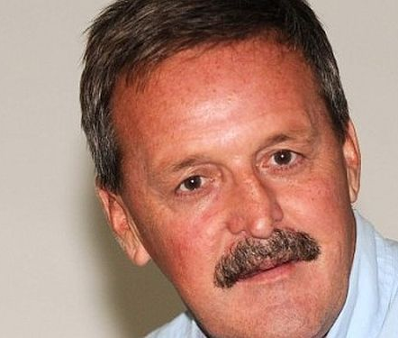
Đermano Senjanović, United Split & America
Đermano Ćićo Senjanović bio je hrvatski novinar, humorist i jedan od osnivača lista Feral Tribune u kojem piše kolumne.
Rodio se u Splitu gdje je završio osnovno i srednje obrazovanje, a diplomirao je na ekonomskom fakultetu u Zagrebu.
Najveći dio novinarske karijere odradio je u Slobodnoj Dalmaciji gdje je uređivao i humoristični podlistak Pomet
Objavio je knjigu Dorin dnevnik, Durieux 1997.
Preminuo je 18. travnja 2013. godine u Splitu
US&A je roman koji govori o pozivanju pokojnog novinara i pisca Miljenka Smoje da ustane iz groba. Nakon toga pisac i Smoje započinju fantastično putovanje po Americi
Duh splitskih uličica neprestano kruži američkim avenijama kroz njihov humor i susret sa Splićanima.
Roman je prepun ironije i satire, ponegdje se može pronaći i sarkazam
Pisan je splitskim dijalektom
Putujući Amerikom i obilazeći New York, New Jersey, Washington, St.Louis i Philadelphiu susreću se sa Splićanima koji su došli u Ameriku trbuhom za kruhom i osnovali svoj život.
Duhovita i originalna knjiga
Knjiga US&A mi se jako svidjela jer je duhovita, brzo se čita i lako je prohodna, stoga je preporučljivo svima. Mali problem stvarale su mi riječi koje su pisane splitskim dijalektom pa ih nisam baš najbolje razumjela. Prema riječima iz knjige može se zaključiti da je Miljenko Smoje bio dosta prost, ali na duhovit način. Smoje već na početku knjige Hrvatsku uspoređuje s lijepom curom koju glupi i primitivni roditelji drže zatvorenu u kući i ne daju joj izaći na ples. To je jedna od usporedbi koje se nalaze u ovoj knjizi među raznim šalama i smiješnim izrazima. Vama savjetujem da pročitate ovo djelo zbog njegove duhovitosti i originalnosti, a ostatak otkrijete sami.
Lucija Skokandić

Slide 11
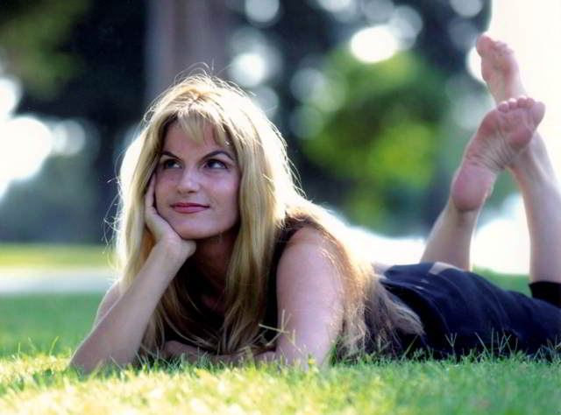
Arijana Čulina, Nemoj se rodit ka žensko Arijana čulina hrvatska je književnica, filmska, televizijska I kazališna glumica.Rođena je u splitu(1965.)gdje je završila osnovnu I srednju školu. Diplomirala je glumu 1989. Godine na Fakultetu dramskih umetnosti u Beogradu.
Napisala je dvije knjige za djecu: Životinjska polsa(1997) I put-ovanja, lud-ovanja(2001), te knjigu humorističke proze šta svaka žena triba znat o onim stvarima(2001) kojom je odmah osvojila čitatelje. Čulina sada živi u Splitu gdje je zaposlena kao glumica u Hrvatskom narodnom kazalištu.
Ova Čulinina komedija jedna je od 3 drame koje je objavila 2002. godine. u sklopu jedne knjige pod nazivom Dvi-tri teške drame za umrit od smija.
Čulina je u svojoj drami prikaza život dvije udate žene koje služe svojim muževima, te unatoč nezadovoljstvu svoga živote, ne poduzimaju ništa bojeći se promjena.
predstavila dvije tipične žene onoga doba. Postojalo je mnogo filmova, serija I knjiga o ženama, međutim te su žene bile suvremene-neudate ili razveden
Takvom temom, u kazalište je privukla ljude koji nikada prije nisu prisustvovali na predstavi.
MENI SE OVO HUMORISTIČNO DJELO JAKO SVIDJELO. IMALA SAM OSJEĆAJ KAO DA VEĆ POZNAJEM LIKOVE.
MOGLA SAM SVE RAZUMJETI, SVIDJELA MI SE JEDNOSTAVNOST DJELA. DRAMA JE DOSTA LAKA ZA ČITANJE I vrlo je VRLO SMJEŠNA.
SVIĐA MI SE ŠTO PRIKAZUJE REALNOST, A NE BAJKU. SMATRAM KAKO MOŽE BITI I DOBRA POUKA DA SE MI ŽENE MORAMO IZBORITI AKO NE ŽELIMO VODITI ŽIVOTE KOJI NAS NE USREĆUJU. NE SMIJEMO DOPUSTITI DA OKOLINA UTJEČE NA NAS, VEĆ MORAMO SAMI ODREDITI KAKAV ĆE NAM ŽIVOT BITI.
Kata Kurilj

Slide 12
Robert Perišić, Naš čovjek na terenu
Robert Perišić se rodio 1969. u Splitu, živi u Zagrebu. Devedesetih je godina smatran predvodnikom nove i modernije generacije pisaca.
Objavio je knjige kratkih priča koje su imale značajan odjek, a i dva romana snažne domaće i internacionalne recepcije ("Naš čovjek na terenu", 2007; "Područje bez signala", 2015), Perišić je književno ime stekao prvenstveno kao prozaist.
Naš čovjek na terenu je društveni roman koji obuhvaća većinom ozbiljne teme, ali uz puno humora.
U romanu se uz političke i suvremene teme događa i ljubavna priča između glavnog lika i njegove djevojke.
Ovaj roman je u svijetu jako cijenjen, naime primio je velike nagrade širom svijeta.
Roman je satiričan jer cijelo vrijeme kritizira društvo, a najviše medije i utjecajne ljude u Hrvatskoj.
Roman kritizira društvo uz ironiju i mnogo vulgarizama koji su sastavni dio razgovornog stila, a cijeli roman je napisan u tom stilu.
Roman Naš čovjek na terenu jako mi se svidio i odmah ušao među najbolje knjige koje sam pročitao. Roman je tako opušten, ozbiljan i neozbiljan u isto vrijeme. Jako mi se sviđa način ismijavanja društva i razgovorni stil kojim je roman napisan. Likovi su u romanu dosta otkačeni i svatko se može pronaći u njima. Najviše mi se sviđa ljubavna priča koja se događa u pozadini glavne radnje. Ta je ljubavna priča baš kao u pravom životu, dvoje mlađih ljudi žive skroman život pokušavaju kupiti stan i započeti novi ozbiljniji život. Čitajući roman nasmijao sam se više puta. Na svakoj se stranici možete nasmijati. Moj zaključak nakon čitanja je da mi se više sviđaju moderniji i neozbiljniji romani. Svi bismo trebali pročitati ovaj roman suvremene hrvatske književnosti.
Grgur Biliš

Slide 13
Goran Tribuson, Ne dao Bog većeg zla
Goran Tribuson jedan je od najvažnijih predstavnika žanrovske proze u Hrvatskoj. Rođen je 1948. u Bjelovaru.
U svojim romanima često naglašava elemente rock kulture i bavi se socijalnim pitanjima. U svakom romanu se mogu pronaći elementi kriminalističkog žanra.
književni rod: epika
Roman nam prikazuje odrastanje lika Siniše, od njegove 10 godine pa do studiranja u Zagrebu.
Govori se o temi zaljubljivanja, temi sazrijevanja, odnosa s roditeljima i prvih seksualnih iskustava.
Književna vrsta: ovo djelo je humoristični roman, ima elemente i satire, negdje se može naći i ironija.
Smrću bake, Siniša ulazi u svijet odraslih. To je za njega bila prekretnica između djetinjstva i adolescencije.
Meni se osobno ovo djelo svidjelo. To je prvo djelo G. Tribusona koje sam pročitala. Humoristično je, satirično. Neki dijelovi su mi se svidjeli više neki manje. Dosta govori o odrastanju i odnosu između djece i roditelja što je vrlo poučno. S druge strane ima i ponekih neugodnih dijelova koji mi se nisu svidjeli. Goran Tribuson na vulgaran način iskazuje tu duhovitu stranu. No roman je humorističan, lijepo se možeš nasmijati, lako se razumije i nije dosadan za čitanje.
Matea Aščić

Slide 14
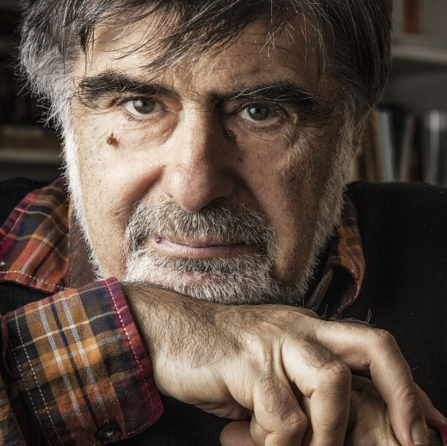
Goran Tribuson, Ne dao Bog većeg zla
Goran Tribuson rođen je 6. kolovoza 1948. godine u Bjelovaru i jedan je od najčitanijih hrvatskih proznih pisaca
Diplomirao je i magistrirao na Filozofskom fakultetu u Zagrebu te počinje pisati i objavljivati kratke priče početkom 70-ih.
Njegova važnija djela su: Čuješ li nas, Frido Štern, Potonulo groblje, Trava i korov, Crvena prašina, Odmori se, zaslužio si Otac od bronce.
Ne dao Bog većeg zla roman je smješten u Zagrebu tijekom 50i-ih 60-ih, koji prati odrastanje Siniše Ančića, zvanog Frula, od kada je imao deset godina do njegovih studentskih dana.
Prema romanu snimljen je i istoimeni televizijski serijal redateljice Snježane Tribuson, autorove sestre.
Ima elemente satire, ismijavanja ljudskih slabosti (primjer toga je kada je Zumzo pokušao osvojiti srce djevojke Božene, koja ga je odbila jer je bio debeo, trebao bi „skinuti” barem deset kila. Pri povratku kući, našao je lonac podgrijanih ćufta pa ih je pojeo jedanaest)
Ovo djelo je izvrsno te odlično prikazuje različite teme u vezi mladosti, zaljubljenosti, sazrijevanja i odnose s roditeljima. Vrlo je smješno i likovi su zanimljivi i humoristični iako je djelo previše vulgarno i puno psovki. Prijateljstvo Zumza i Siniše prikazano je njihovim zgodama i nezgodama kroz odrastanje i dijalozima koji su uvijek smiješni i puni prostota. Ime romana postalo je dio razgovornog jezika. Preporučujem ovo djelo svakome, ako imaju vremena i ako im ne smetaju vulgarizmi
Ivan Kurilj

Slide 15
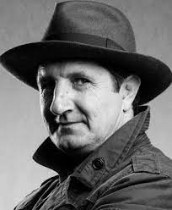
Ante Tomić, Klasa optimist
Ante Tomić rodio se u Splitu 22.travnja 1970. Hrvatski je romanopisac, pripovjedač, kolumnist, komediograf i filmski scenarist. Studirao je psihologiju I sociologiju u Zadru. Bavi se i novinarstvom. Njegova najznačajnija djela su: Zaboravio sam gdje sam parkirao-1997; Što je muškarac bez brkova 2000.; Smotra folklora-2001; Ništa nas ne smije iznenaditi-2003….
Pisao je satirične tekstove na koji su se svi protagonisti bunili.
Izbor iz kolumni koje pod istoimenim naslovom izlaze u Jutarnjem listu, lepršava je i precizna kritika provincijalne mašte koja je dominirala hrvatskom stvarnošću, posljednjih godina, a njen autor jedan od najinventivnijih demontera njezinih manifestacija..
Protestirali su povrijeđeni Tomićevim tekstovima političari, liječnici, glumci, tajkuni, ratni heroji, estradne zvijezde. Ukratko svi oni protagonisti satiričnih tekstova na dvije i pol kartice
Propitujući, ali i izvrgavajući ruglu cijelu nisku besmislenih i tvrdokornih rituala političke močvare, autor nam osobitim šarmom i drskošću, razumljivo, nudi visoko privatiziranu, ali nipošto nezanimljivu dijagnozu koja počesto polemizira sa svakom vrstom zadrtosti."
NAPOKON! Ovo je jedna od rijetkih lektira koje sam volio čitati. Konstantno dobivamo lektire sa dosadnim pričama i likovima. Klasa optimist je jako zanimljiva knjiga s puno malih tekstova (kolumni). I svi su bili zanimljivi.
Danijel Borojević

Slide 16
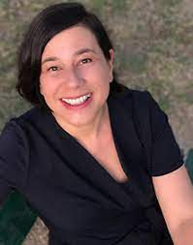
Olja Savičević Ivančević, Adio kauboju
Rođena je 1974. godine u Splitu. Završila je gimnaziju u Splitu i Filozofski fakultet u Zadru. Prvu pjesničku zbirku objavila je 1988. u svojoj četrnaestoj godini, a za njom je uslijedilo, do danas: pet zbirki poezije, zbirka priča, dva romana te tri slikovnice. Glavni dio njenog književnog rada odnosi se na prozu i poeziju. Njene knjige su prevedene na jedanaest stranih jezika. Prema njenim pričama snimljena su tri kratka filma (Sedam neodgovorenih poziva, Balavica, Trešnje) i nacrtan je strip (Danijel Žeželj: Ljeto), a roman „Adio kauboju“ adaptiran je i postavljen kao kazališna predstava u režiji Ivice Buljana.
Adio kauboju je crnohumorna i oštra kritika (satira) suvremenog hrvatskog društva i sveopće fjake koja ga je obuzela.
Na ljeto 200x Dada se iz Zagreba vraća u svoje rodno Staro Naselje na Jadranu. Njen život u Zagrebu otišao je sasvim pogrešanim putem.
Na internet stranici Shit.com, krade i prerađuje vijesti s drugih stranica i u vezi je sa oženjenim muškarcem.
Roman je to čiji su glavni protagonisti najčešće protagonistkinje, koje svojim književnim iskustvom upozoravaju da ne živimo u raju već na mjestu s kojeg možda ne bi bilo loše otići.
U središtu Dadinog povratka u Staro Naselje je njena želja da istraži uzroke tragedije koja je duboko obilježila život njene obitelji.
Roman Adio kauboju vrlo je zanimljiv i potiče vas da nastavite čitati. Kroz djelo susrećemo se s brojnim šalama i neobičnim izrazima koji znaju nekad biti i neugodni i pomalo vulgarni. Sviđa mi se kako je spisateljica realna i pokazuje Dalmaciju kakvu ne poznajemo, onu Dalmaciju koja se ne upoznaje na ljetovanjima. Žargon kroz djelo po mom mišljenju čini ga zanimljivijim, ali mislim da se sa mnom ne bi složili kajkavci kojima bi većina izraza bila nepoznanica. Roman je ispričan skakućući u vremenu i prostoru pa je nekad teško popratiti, no na kraju se sve poklopi i lako je za razumjeti. Vrlo suvremen i neobičan roman.
Ana Farac

Slide 17
Robert Marić, Dnevnik očajnika
Robert Marić bio je rođen u Splitu 21.12.1958. Napisao je mnoga djela, prvo bjavljeno bilo je Ludi Šetači 1988. godine.
Ovo djelo je definitivno većnski bazirano na satiri, ali ima i nekih viceva koji se ne oslanjaju na nju.
Jedan od najdražih citata: Pokušali smo podignuti punicu s konopom. Preteška je pa smo je ostavili da visi oko trećeg. I malo kasnije nastavlja: ujutro se punica ljutila i paprila na nas, jer da je mogla pasti s trećeg. Koja panika, a oko ničega, neka bude sretna, jer što bi bilo da smo je recimo, dovukli do osmog.
Djelo definitivno ima svoje trenutke, ali nekad zna biti dosta nerazumljivo, par puta je bio pokušan i WC humor što mi se osobno jako ne sviđa jer je neoriginalno, ali kad je smiješno, stvarno je smiješno. Svakako bih preporučio knjigu. Humor djela je dosta satiričan, nekad i je meni likova bilo više žao nego što bih im se smijao, ali kao što sam već rekao, za doći do i razumijeti šale, isplati se pročitati. Pisano je u poglavljima pa je dosta kraća nego što se čini.
David Julijan Gavranić

Slide 18
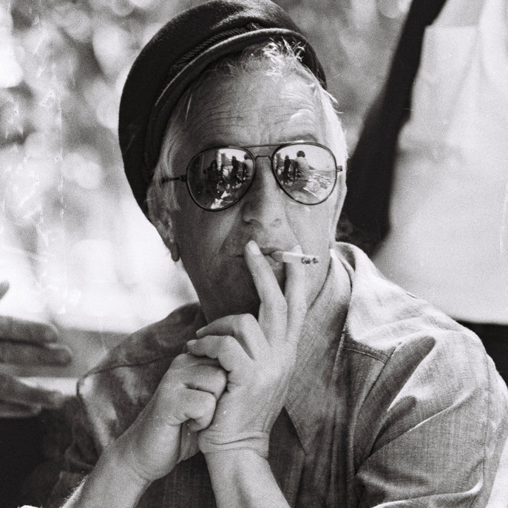
Miljenko Smoje, Dnevnik jednog penzionera
Miljenko Smoje bio je novinar, pisac i televizijski scenarist
Rodio se u Splitu 14.2.1923. te je preminuo 25.10.1995.
Pisao je putopise, satire, scenarije i reportaže o običnom čovjeku i suvremenom životu
Neka njegova djela su: Velo misto, Kronika Veloga mista, Dnevnik jednog penzionera i Hajdučka legenda.
U prvom dijelu knjige pisac napušta svoj dugogodišnji posao, posao kojeg je obavljao odlično i kojeg je volio.
U svojem dnevniku piše i o svojim putovanjima u Veneciju i Trst ali do susjedskih splitskih otoka.
On je čovjek pun života i duha pa je takva i njegova svakodnevnica, koja uključuje odlazak u trgovinu ili na peškariju gdje mu se događaju brojne anegdote.
Povremeno putuje i u Zagreb pa opisuje i glavni grad Hrvatske, vožnje vlakom i ostale čari putovanja po Hrvatskoj.
Vrste smiješnog u djelu su humor i ironija
Djelo je pisano na čakavskom narječju što mi je ponekad predstavljalo probleme u razumijevanju iako je pridonijelo doživljaju čitanja. Knjiga mi je bila jako zanimljiva i smiješna jer opisuje kako je to postati penzioner, biti u situaciji da ne morate ništa raditi i imate beskonačno slobodnog vremena. Zgode i nezgode iz svakodnevnog života prikazane su na jasan i smiješan način. Dok čitamo možemo se prisjetiti starih dijalektnih riječi koje su nažalost pomalo zaboravljene.
Nina Lučić

Slide 19
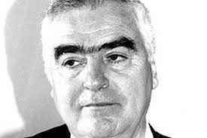
Kazimir Klarić, Crv sumnje
Rodio se 12. prosinca 1940. u Okučanima, naselju u Brodsko-Posavskoj županiji. Diplomirao na Pravnome fakultetu u Zagrebu 1964. Pisao je humoristično-satirične romane (Na tri noge, Kolut natrag, Pasji svatovi).Pisao je i pripovijetke, knjige za djecu, a veliki uspjeh je postigao kao scenarist televizijskih komedija i drama. Umro je 2. rujna 2019. u Zagrebu.
Ovo djelo zbirka je humorističkih bilježaka.
Djelo je sastavljeno od 33 bilješke
U djelu se može naći puno žargonizama.
U njemu Klarić ismijava društvene probleme u Lijepoj Našoj, npr. izradu udžbenika iz povijesti.
Vrste smiješnog ironija i satira. Oba tipa pronalazim čitajući između redaka. Na taj način oštro kritizira ljude koji nisu dovoljno kvalificirani za npr. pisanje udžbenika.
Iako nisam uzoran čitatelj i ne čitam baš često, a i ako nešto čitam to nikad nije iz suvremene literature, ali moram priznati da mi se ova knjiga baš svidjela i u puno dijelova nasmijala. Jako mi se svidjelo to što pisac na smiješan način ukazuje na probleme iz suvremenog društva. Ukoliko se traži u djelu nešto smješno ne može se izvući jedna rečenica već se ta rečenica mora ubaciti u kontekst. Kad bih morao ocijeniti ovo djelo, moja ocjena bi bila odličan.
Nikola Petković

Slide 20
Rujana Jeger, Darkroom
Rujana Jeger rođena je kao Rujana Drakulić 1968. u Zagrebu. Diplomirala je arheologiju na zagrebačkom Filozofskom fakultetu 1996. Godine 1991. otišla je živjeti u Beč, gdje je radila razne poslove, od prevodilačkih, preko novinarskih, do arheoloških. Profesionalno se bavi teorijskim radovima na području arheologije i domestikacije pasa. Njezina djela su: Darkroom, Založba Goga, Czarne, Posve osobno, Opsjednuta, Hod po rubu, Bez dlake na jeziku – o psima i ljudima i Moje mjesto pod suncem.
Rujana Jeger je 2001. godine napisala "Darkroom", svoju prvu knjigu
Ovo je djelo roman s dosta anegdota i ironije
Istodobno je to i ne klasičan roman i mješavina dnevnika i sjećanja u kojem se redaju duhovito poentirani fragmenti i anegdote, bez 'središnje' radnje
U knjizi čitko i autorski promišljeno opisuje glavni lik Moranu,no istovremeno govori o čitavoj jednoj generaciji čije se sazrijevanje odvijalo za traumatičnog razdoblja hrvatske i ex-yu povijesti, na prijelomu 80-ih i 90-ih godina
U knjizi čitko i autorski promišljeno opisuje glavni lik Moranu,no istovremeno govori o čitavoj jednoj generaciji čije se sazrijevanje odvijalo za traumatičnog razdoblja hrvatske i ex-yu povijesti, na prijelomu 80-ih i 90-ih godina
Ovo djelo je bilo poprilično zanimljivo. Trebalo mi je malo vremena da se priviknem na način pisanja teksta, s obzirom da nije pisano u obliku standardnog romana. U početku se nisam baš snalazila u čitanju zbog neobičnog načina pisanja, ali nakon par stranica navikla sam se. Pisano je razgovornim stilom što omogućuje lakše razumijevanje, ali sadržaj nije baš povezan već autorica skače s teme na temu. Međutim svaka tema je obrađena na smiješan i zanimljiv način. Ima popriličan broj vulgarnih šala, ali sve su povezane svakodnevnim životom što ih čini smiješnima (odnosi u obitelji, pijanstva, pušenje i slično). Sve u svemu knjiga mi se jako svidjela i preporučila bih je svima koji je nisu pročitali.
Kata Silić

Slide 21
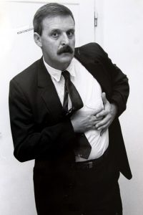
Đermano Senjanović, Evo me u posteju
Đermano Ćićo Senjanović- rođen 1949. godine u Splitu gdje je završio osnovno i srednjoškolsko obrazovanje. Diplomirao na ekonomskom fakultetu u Zagrebu. Novinar, humorist i jedan od osnivača satiričnog tjednika Feral Tribune. Neke od njegovih najpoznatijih knjiga su: „Dorin dnevnik”, „US&A” i „Vidi, vidi (Teletina 99)”. Preminuo je 2013. godine u Splitu.
Pod vodstvom Nade Gašić, objavljen je skup objavljenih i neobjavljenih Ćićinih tekstova ( Feral Tribune, Nedjeljna Dalmacija, Slobodna Dalmacija).
Iznimno je humoristična i satirična.
Tekst je pisan u dijalektu, i čakavskim narječjem. Ne pazi se na pravopis već je napisano „po dalmatinski”.
Knjiga se sastoji od više feljtona, te je podijeljena naslovima. Sastoji se od teksta o piciginu, Dorinog dnevnika s ricetama, priče o Starom placu, „od janjčića od Wimbledona” i mnoštvo drugih tekstova.
„ Picigin bez petoga, to je ka postol bez špigeti, ka tava bez drške, ka briškula bez četvrtoga i ka brak bez trećega.”
Ovo djelo mi se jako svidjelo. Sviđa mi se taj dalmatinski humor s vulgarizmima, interesantno je napisano i preporučio bih ga svima koji su u tinejdžerskoj dobi ili stariji da ga čitaju jer je smijeh zagarantiran. Djelo možda ne bi bilo toliko smiješno osoba kajkavskog narječja zbog teškog razumijevanja, no svim Dalmatincima i čakavcima ovo djelo će biti
zanimljivo.
Jan Škokić

Slide 22
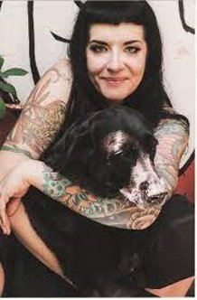
Rujana Jeger, Hod po rubu
Rujana Jeger rođena je u Zagrebu 1968.​Djevojačko prezime joj je Drakulić​.
Diplomirala je arheologiju 1996. na zagrebačkom Filozofskom fakultetu​. Bavi se profesionalnim teorijskom radovima na području arheologije domestikacije psa​. Prva knjiga joj je bila.Darkroom˝ koju je napisala 2001. Njena djela su: Darkroom, Založna Goga, Czarne, Posve osobno, Opsjednuta, Bez dlake na jeziku…​
Ova zbirka odabranih tekstova, eseja i komentara nastalih u razdoblju između 2007. i 2012. godine, objavljenih u ženskim časopisima Stilist, Cosmopolitan i Zaposlena žena​
U njemu se nalazi dosta anegdota i ironije
˝Rujanin feminizam u ženskim časopisima djeluje kao subverzija˝​
U ovom djelu posebno se ističu njezina iskrena zapažanja nekih loših stvari koje su se nekada odvijale u svijetu, a neke još i danas (ponekad bolno iskrena), inteligencija ali i lepršavost​
Ovo djelo sadrži puno različitih naslova i tema prikazanih u malo vedrijem i šaljivom smislu, no također ima i onih tema na koje se ne bi trebalo smijati kao što su na primjer ubojstva i seksualna zlostavljanja žena​
Ovo djelo mi se jako svidjelo jer nikada nisam čitala ovakvo nešto. Djelo je puno drugačije od drugih jer u jednu ruku ismijava ozbiljne teme što nije baš u redu, no u drugu ruku iz nekoga razloga puno ga je lakše čitati zbog tog. Općenito ne čitam knjige jer mi se čine prilično dosadne, no ova me knjiga nasmijala u više navrata i zato mi je trebalo puno manje vremena da je cijelu pročitam. Poprilično mi se svidio stil pisanja jer ima više različitih naslova te uvijek očekuješ neku novu temu i različitu priču. Ova knjiga osim što me nasmijala također me osvijestila o nekim stvarima u svakodnevnom životu koje su se prije a i sada često događale.​
Lana Vilović

